Slide 1

连续时间线性定常系统的运动分析（补充）
—— 参考书：《常微分方程》
例如，王高雄等， 《常微分方程》第二版，高等教育出版社，2002

Slide 2


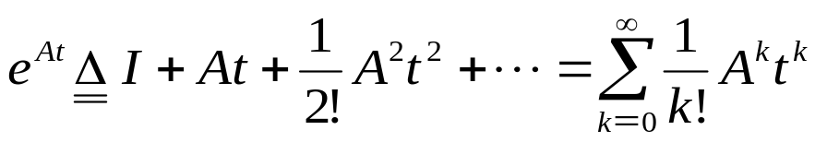


系统的零输入响应
令输入u(t)≡0而得到系统自治状态方程
结论[零输入响应]：系统自治状态方程的解，具有以下形式
其中，
若初始时间取为t₀≠0，则

Slide 3



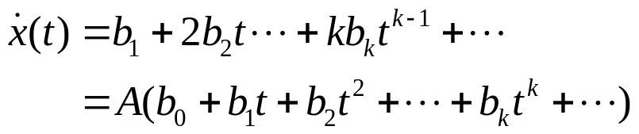
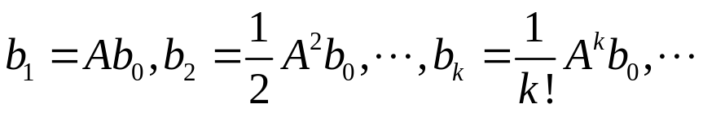
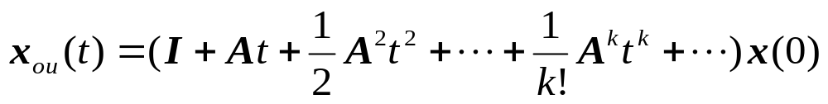
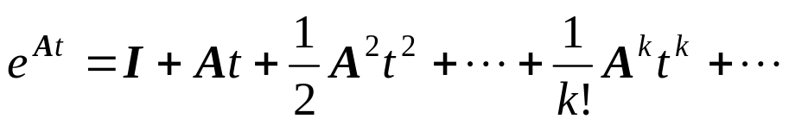
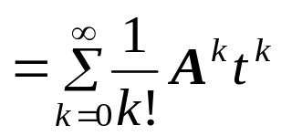
证明：对自治方程：
，设其解是t的向量幂级数
——见《常微分方程 》
式中b₀，b₁，…，b_{k} ，… ，都是n维向量。
则有
由对应项系数相等关系有：
再由x(0)=b₀，知：
定义：
矩阵指数函数
—— 结论证明完成 ■

Slide 4

系统零输入响应的属性
(1) 零输入响应的几何表征
零输入响应过程曲线x_{0u}(t)
平衡状态点
初始状态点x₀
t时刻状态点x_{0u}(t)
x_{0u}(t)为：x₀经线性变换e^{At}导出的一个变换点
x_{0u}(t)几何上即为：由初始状态点出发和由各个变换点构成的轨迹
(2) 零输入响应的运动属性
x_{0u}(t)随时间t的演化轨迹，属于由偏离平衡状态的初始状态引起的自由运动

Slide 5
(3) 零输入响应的形态
零输入响应的形态，由且仅有系统的矩阵指数函数e^{At}惟一决定
矩阵指数函数e^{At}包含了LTI系统零输入响应的全部信息
(4) 零输入响应趋向平衡状态x=0的属性
零输入响应最终趋向于系统平衡状态x=0，当且仅当矩阵指数函数e^{At}最终趋向于零，即lim_{t→∞}e^{At}=0
lim_{t→∞}e^{At} = 0 是LTI系统为渐近稳定的充分必要条件
(5) 零输入响应的计算
零输入响应的核心步骤是，计算矩阵指数函数e^{At}

Slide 6
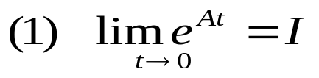



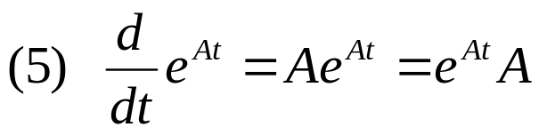
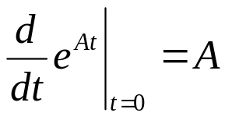
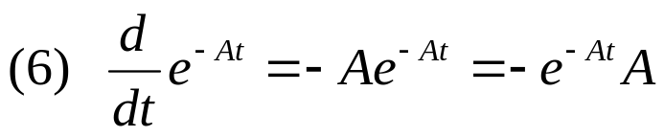
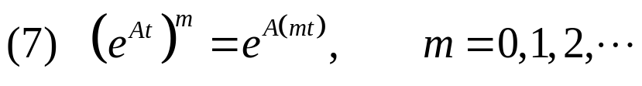
矩阵指数函数的性质（详见矩阵分析）
e^{At}定义中取t=0即可得
关于时间变量分解的表达式
对任意系统矩阵A， e^{At}必非奇异
(4) 设A和F为两个同维可交换方阵，即AF=FA
则有
矩阵和的指数函数
求导运算
幂次(积)表达式，由(2)推广

Slide 7
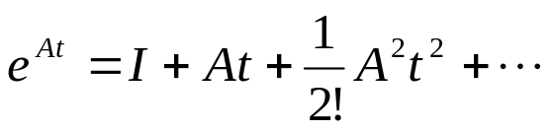






矩阵指数函数的算法（详见矩阵分析）
1：定义法
缺点：只能得到e^{At}的数值结果，难以获得e^{At}解析表达式
优点：若用计算机计算，具有编程简单和算法迭代的优点
2：特征值法
为A的约当规范型，P为A约当规范型的变换矩阵
1) 若A的特征值为两两互异，即
，则有
，P = [v₁ v₂ … v_{n}]
其中，v₁，v₂，…，v_{n}为A的n个特征向量

Slide 8

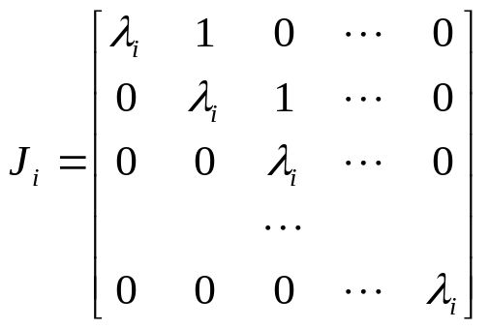

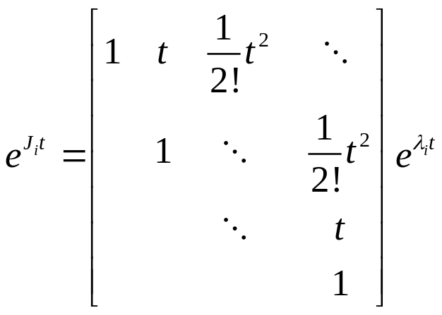

2) 若A的特征值出现重根
，则约当规范形为
，其中
假设的λ_{i}几何重数为1，则
，其中
此时，

Slide 9
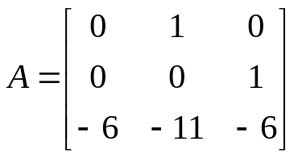
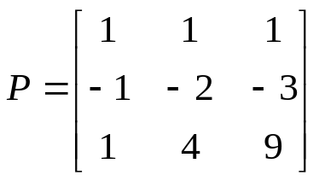
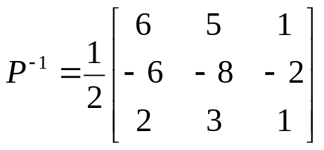
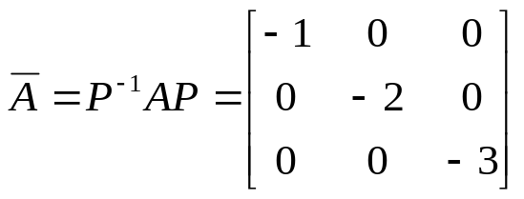
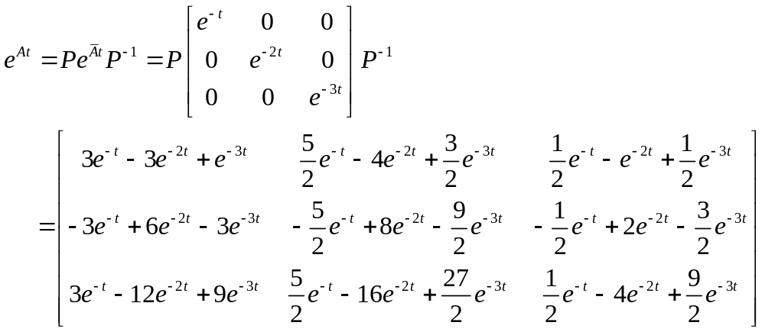
例1：对 ，求e^{At}
解：易得A的三个互异特征根λ₁＝－1，λ₂＝－2，λ₃＝－3
变换阵

Slide 10
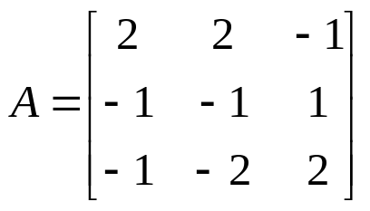
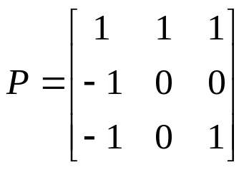
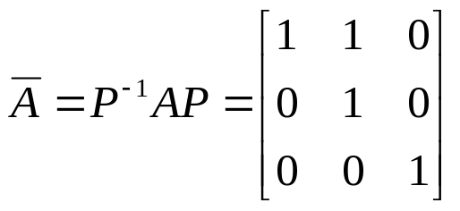
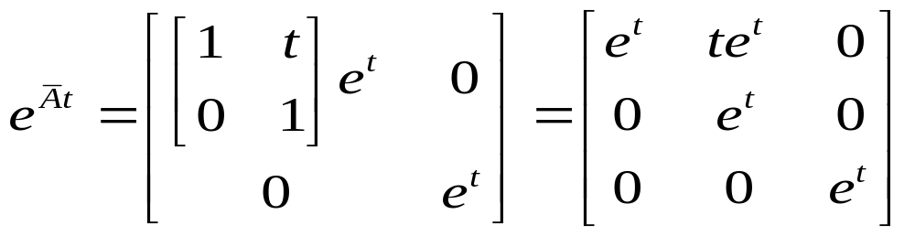
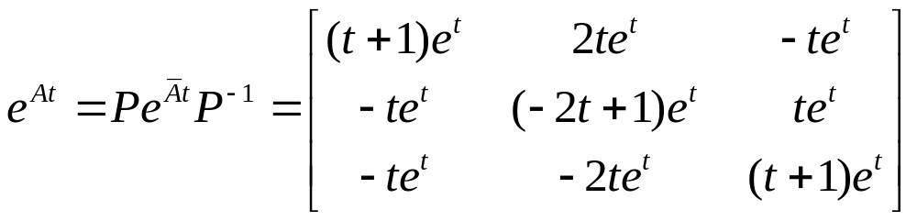
例2：对 ，求e^{At}
解：易得A的三个重特征根为:λ₁=λ₂=λ₃=1，且:σ_{i}=3，α_{i}=2

Slide 11
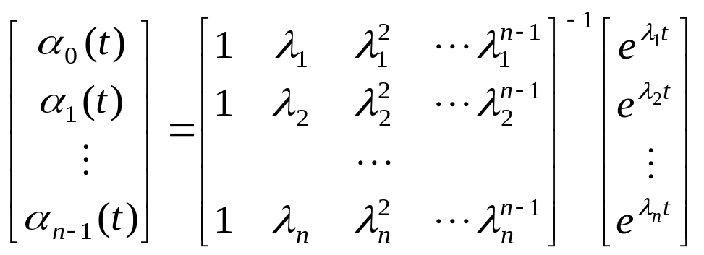
3：有限项展开法
e^{At}的算式可表示为:
其中，α₁，α₂， …， α_{n} 为n个待定系数
e^{At}定义
Caley定理：A^{i} (i ≥ n)可表为{I，A， …， A^{n-1}}的线性组合
若根λ₁、λ₂、 … λ_{n} 为A的n个互异特征值 ，则

Slide 12
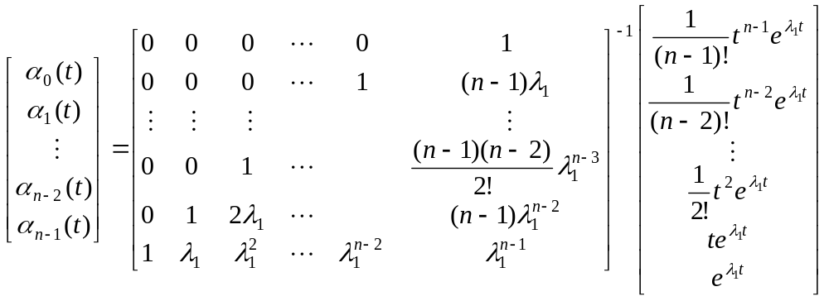
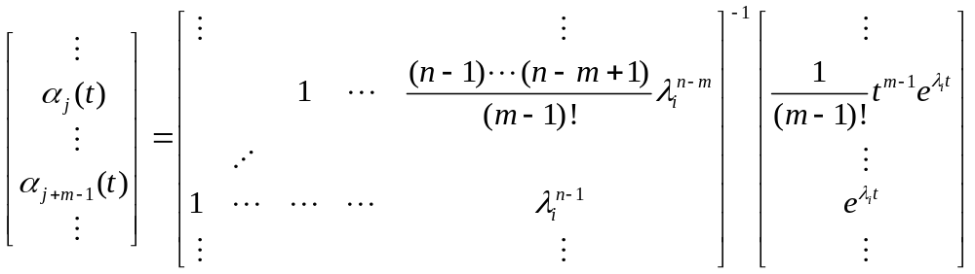
，例如λ₁为n重特征值，则
若A的特征值包含重根
m个
注：若λ_{i}的重数为m(m小于n) ，则λ_{i}对应的块阵为
由下往上数m行

Slide 13
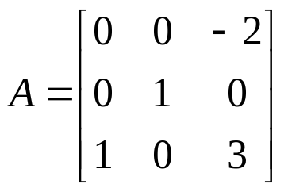

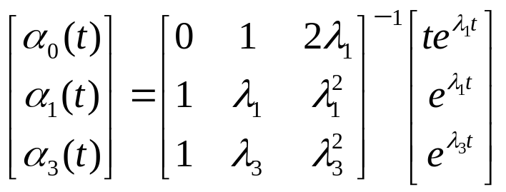
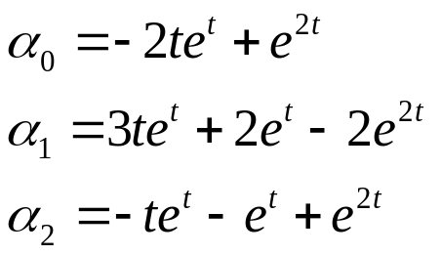
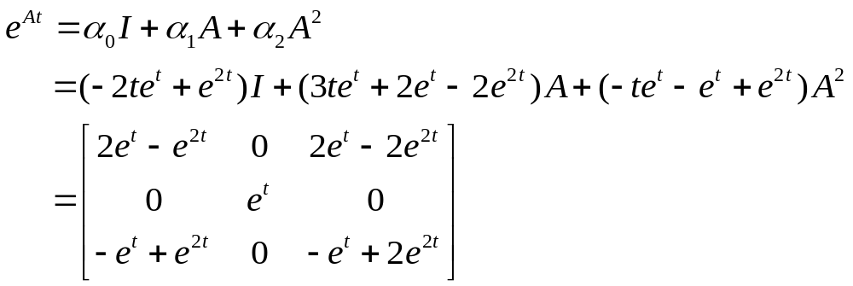
例 3：对 ，求e^{At}
解：由
设
，则

Slide 14
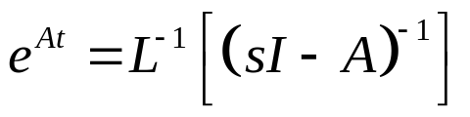

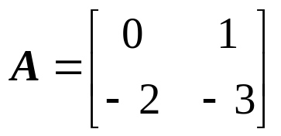
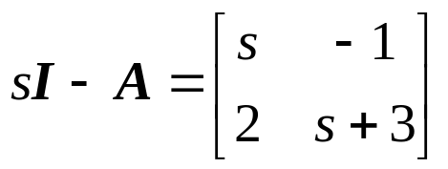
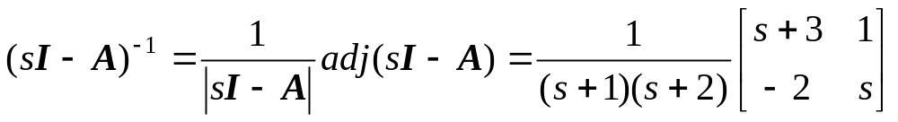
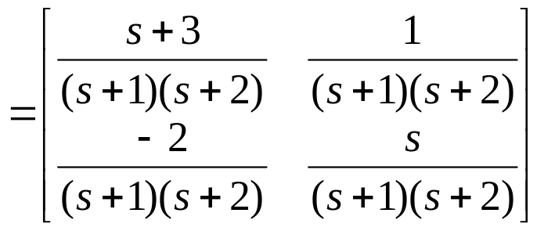
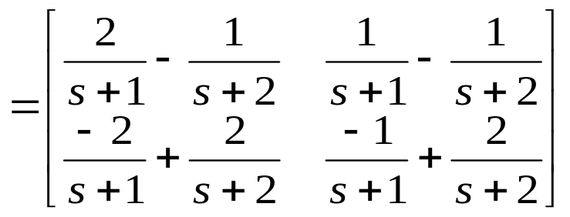
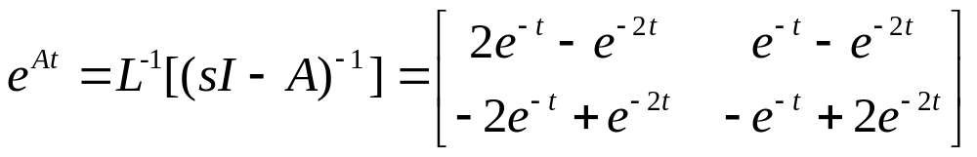
4：预解矩阵法：
例4：已知 ，求e^{At}
解：由
，可得预解矩阵为
Laplace逆变换

Slide 15
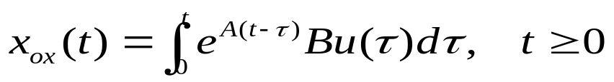
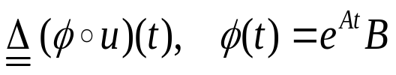
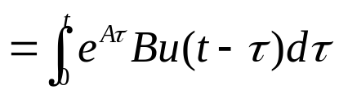

零初态响应的属性
(1) 零初态响应的数学特征
数学上，此类积分为“卷积”
其中，

Slide 16
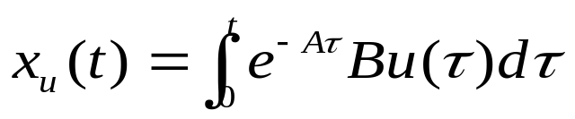

(2) 零初态响应的几何特征
令x_{u}(t)表时刻t输入作用的等价状态，即
则有
x_{0x}(t)几何上代表:
状态空间中由各时刻t输入作用等价状态变换点构成的轨迹
(3) 零初态响应的运动属性
x_{0x}(t)随时间t的演化轨迹，在属性上属于输入驱动的强迫运动，输入是导致零初态响应的惟一激励作用
x_{0x}(t)的形态在稳态过程中同于输入函数结构，在过渡过程中则同时依赖于系统特性和输入作用

Slide 17

零输入响应x_{0u}(t)和零初态响应x_{0x}(t)
考察LTV系统：
结论：线性系统对“初始状态x₀和输入u”均满足叠加原理
(x₀, u) = (x₀, 0) + (0, u)
根据关系式：
叠加原理
状态响应x(t)
=
零输入响应x_{0u}(t)
+
零初态响应x_{0x}(t)
u
x
u≡0
x_{0u}
u
x_{0x}
=
+
x₀
x₀
x₀≡0

Slide 18

结论：系统同时在初始状态x₀和输入u作用下的状态运动x(t)，可分解为由
初始状态x₀和输入u分别单独作用所产生的运动x_{0u}(t)和x_{0x}(t)的叠加
u≡0
x_{0u}
零输入响应x_{0u}(t):
x₀
数学上，零输入响应x_{0u}(t)是如下无输入自治状态方程的状态解，即
物理上，零输入响应x_{0u}(t)代表系统状态的自由运动
特点是，响应形态只由系统矩阵决定，不受系统外部输入变量影响

Slide 19

零初态响应x_{0x}(t)
u
x_{0x}
x₀≡0
数学上，零初态响应x_{0x}(t)为如下零初态强迫状态方程 的状态解
物理上，零初态响应x_{0x}(t)代表系统状态由输入u所激励的强迫运动
特点是，响应稳态时具有和输入相同的函数形态

